Slide 1
De stem van ouders en leerlingen

Slide 2
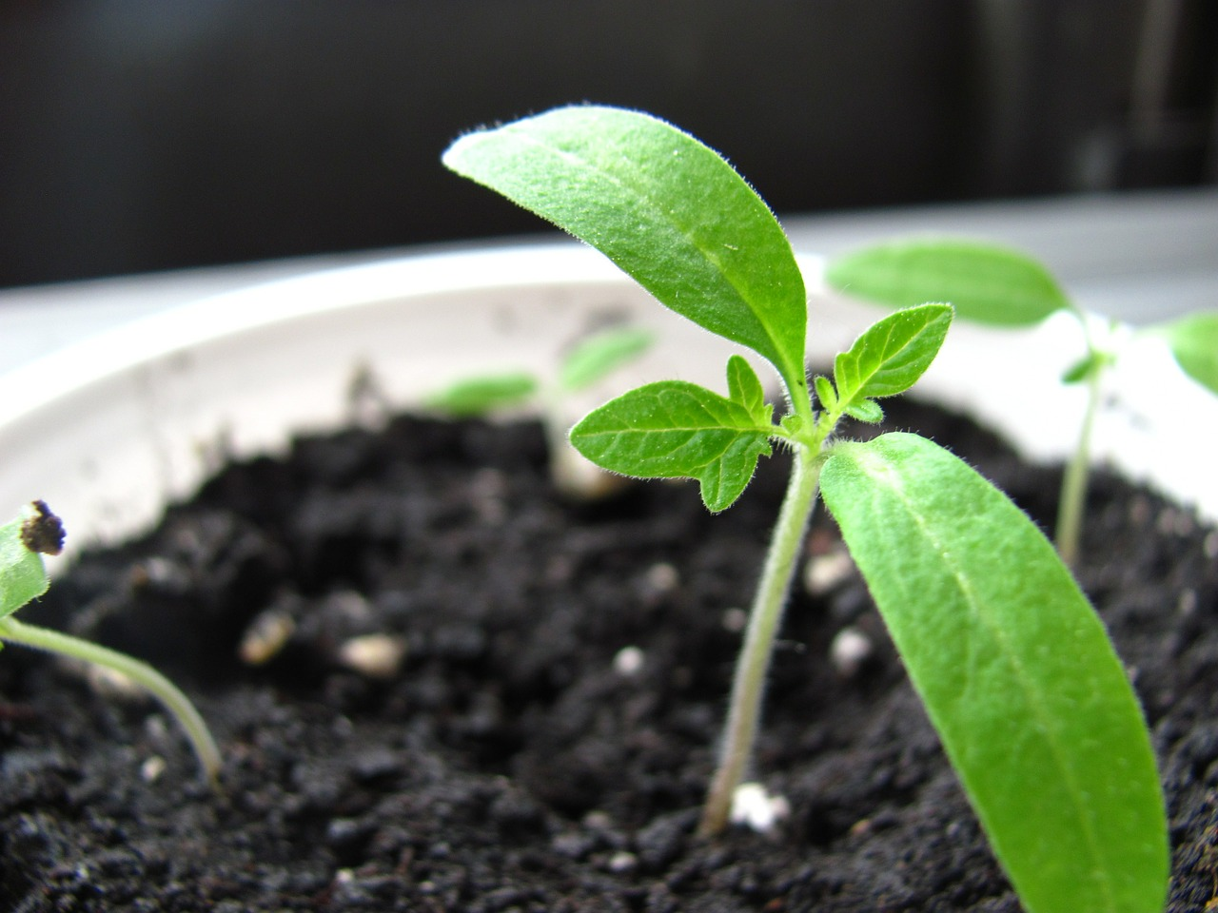
Inhoud
Leerlingen en ouders in ons blikveld
Inclusief: de stem van leerlingen en ouders
Op de trampoline: samen de hoogte in
Notes:
Om deze doelstellingen te bereiken zijn er drie delen voorzien.

Slide 3
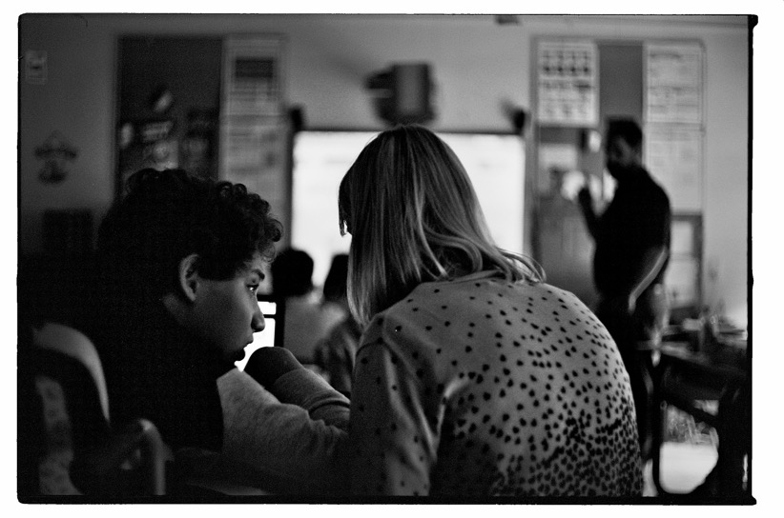
Missing Voices
Notes:
Uit onderzoek blijkt dat ouderbetrokkenheid erg belangrijk is voor het schoolsucces en het welbevinden van leerlingen.
Dit geldt des te sterker voor leerlingen met een diverse etnisch-culturele achtergrond, kinderen uit gezinnen met een lagere socio-economische status en kinderen met specifieke noden. Leerkrachten en ouders gaan elkaars ervaringen en expertise nodig hebben om met de diversiteit aan taal, cultuur en mogelijkheden van kinderen om te gaan en alle ontwikkelingskansen te benutten.
Vele scholen erkennen het belang van ouderbetrokkenheid en leveren mooie inspanningen om de samenwerking met ouders te versterken, andere scholen zijn nog zoekend hoe dit vorm kan krijgen, bij nog andere scholen staat het niet bovenaan hun prioriteitenlijst.
De ouder stem komt dus niet altijd even sterk aan bod. Dit geldt ook voor leerlingen, ook zij worden niet altijd gehoord bijvoorbeeld hun toekomstperspectief beluisteren of hun ervaring met aanpassingen die in de klasgebeuren.
Het gaat dus nog te vaak om een vergeten stem die nochtans onmisbaar is in ieder (inclusief) schoolverhaal.
In deze sessie brengen we de stem van ouders en leerlingen binnen via fragmenten uit de documentaire Inclusief.
Doelen van de sessie :
De documentaire ‘Inclusief’ vertrekt vanuit het kind en ouderperspectief.
We leven ons in in het leerling- en ouderperspectief binnen een inclusieve leeromgeving
We verkennen de onderwijs- en ondersteuningsbehoeften van de leerlingen en hun ouders en bedenken hoe we daar handelingsgericht mee kunnen omgaan

Slide 4
Doelen
Je leeft je in in het perspectief van leerlingen en ouders op een inclusieve leeromgeving en krijgt inzicht in hoe zij inclusie ervaren
Je verwoordt wat leerlingen en ouders nodig hebben om volwaardig te kunnen participeren in het klas- en schoolgebeuren.
Je bepaalt hoe je de stem van leerlingen en hun ouders kan benutten om je acties te verbreden en te verdiepen.

Slide 5
Ellen Vermeulen (regisseur)
“Mijn voornaamste doel is om een film te maken die dicht bij de kinderen blijft, ik wil over de kinderen vertellen en zo dicht als mogelijk bij hun standpunt blijven. Ik kan niet in hun schoenen lopen maar door veel tijd met hen door te brengen, wil ik iets vertellen dat waarachtig is.” (Ellen)
Notes:
Een film maken over inclusief onderwijs is geen eenvoudige opgave. We worden al snel meegezogen in de discussie of we nu voor of tegen inclusief onderwijs moeten zijn. Of we focussen op wat er niet is in het onderwijs, wat we missen of meer willen: bijvoorbeeld extra geld, extra paar handen en extra middelen.
Ellen Vemeulen – de regisseur van de documentaire Inclusief- is weggebleven van deze discussies. Zij heeft zich gefocust op de kinderen in het verhaal. Ze is heel dicht bij de kinderen gebleven. Door te filmen op ooghoogte van de kinderen, ervaart de kijker de beleving van de kinderen. Door de ogen van de jongeren wordt inclusie heel tastbaar en concreet. We krijgen een beeld hoe het er aan toe gaat in de klas, thuis, op bossenklassen, op weg van en naar school etc. Soms is dat prachtig en krijgen we beelden te zien zoals we inclusief onderwijs voorstellen, soms is dit niet het geval. De documentaire schetst geen beeld van inclusie waar alles rozengeur en maneschijn is. Het geeft wel een beeld hoe leerkrachten, kinderen, ouders en ondersteuners met zijn allen hard werken.

Slide 6
Notes:
We gaan kort in op de keuzes van de regisseur. Deze keuzes bepalen hoe de kijker wordt meegenomen in het verhaal en zeggen iets over hoe er naar diversiteit wordt gekeken.
Zwart – wit
De film is zwart/ wit gefilmd. Dit is een heel bewuste keuze want als het gaat over diversiteit zijn we vaak op zoek naar de uitzondering, het individuele kind dat anders is dan de andere. Door de keuze van zwart/ wit gaat iedereen op in het geheel en komt de focus terug op de gehele klaspraktijk, het gezinsleven. De context komt terug in beeld.
Traagheid
De film nodigt uit om heel gedetailleerd te kijken. Op het eerste zicht lijken sommige scenes niet zo speciaal of anders. Het zijn geen grote mirakels die er gebeuren in de klas of in de thuiscontext. Het zijn kleine zaken die vaak in de relatie liggen tussen mensen. Het gaat over hoe mensen tegen elkaar spreken, hoe de leerkracht het kind aanmoedigt, een jam-sessie tussen jongeren,… Door in te zoemen en tijd te nemen krijgen we de kans om goed en aandachtig te observeren.

Slide 7
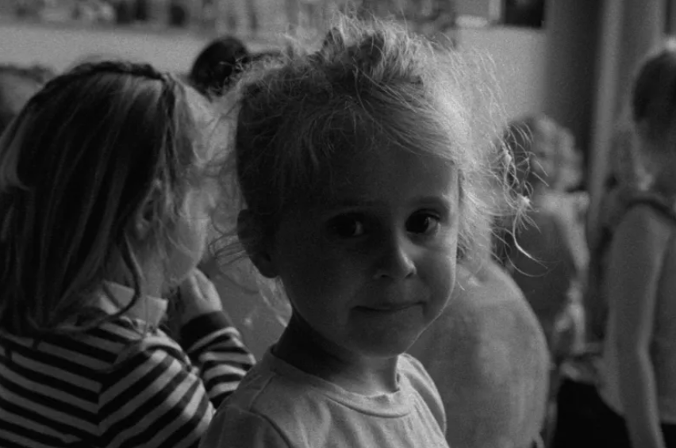
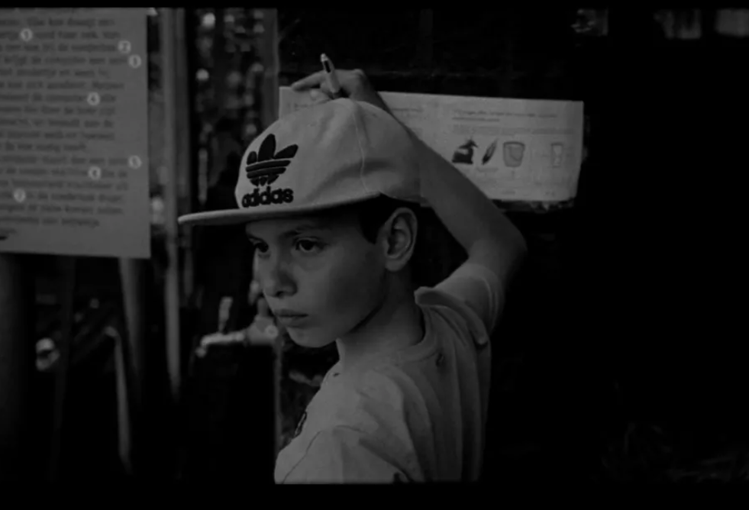
Notes:
Diversiteit aan jongeren
De keuze is gemaakt om met vier verhalen, vier jongeren te werken.
Diversiteit komt in zijn breedheid naar voor:
Er is verschil in leeftijd
Er is verschil in gender
Er is verschil in ondersteuningsnoden
Er is verschil in onderwijsniveaus
Er is verschil in sociaal economische status

Slide 8
Notes:
Ouders en thuiscontext
Er is ook aandacht voor ouders en de thuiscontext van kinderen.
Het is van belang om de verbinding met thuis te blijven zien. Kinderen hun dag start niet om 8.30 aan de schoolpoort, er gebeurt veel – er voor en er na…
Tijdens het filmproces is er veel aandacht voor ‘ethiek’ geweest. Hierdoor is de keuze gemaakt om de labels of de ondersteuningsnoden van de jongeren niet te benoemen (enkel wanneer zij dit zelf vermelden).
Je kan merken dat de regisseur een hechte band heeft opgebouwd met de ouders, gezinnen, leerkrachten,… ze geven ons een inkijk in hun prive ruimte/ leven… we vragen dan ook om hier met het nodige respect naar te kijken.
We nodigen je vooral uit om te luisteren en het met alle openheid te ontvangen. De film toont de verhalen van deze vier kinderen/ jongeren en laat zien hoe inclusie werkt in onze Vlaamse context.
Voor de begeleider
Keuze fragmenten:
We moedigen aan om met de vier fragmenten (Rosie, Sami, Irakli, Nathan) aan de slag te gaan. Een variatie in beelden maakt dat andere zaken opvallen, of dat je nadenkt over hoe het er op een later moment kan toegaan, of wat er wel of niet mogelijk is als er ondersteuning aanwezig is etc.
Selectie scene:
Rosie: 30:37- 40:00
Sami: 22:09 - 28-26 dan nog een stukje uit de klas: 1: 07 -einde film
Irakli : 43:28- 47: 18 en dan nog een laatste stukje gesprek ouder 1:03- 1: 06
Nathan: 47:42- 51:08
Een mogelijkheid is dat je eerst de trailer bekijkt – zo heb je een beeld van de vier kinderen die aan bod komen. https://vimeo.com/307219668​
Daarna laat je telkens per kind een selectie van beelden zien – zie minuten. (Niet allemaal samen dat vraagt veel observatie vermogen. Het is van belang om het gefaseerd te doen).
Daarna wordt er in een kleine groepjes gewerkt rond een aantal vragen, waarbij we eerst nog inzoemen op de situaties en sterk observeren en daarna de link leggen het eigen handelen/ eigen professionaliteit.
Weerstand
Soms ervaren leerkrachten weerstand om de korte fragmenten te bespreken. Het is daarbij belangrijk om te benadrukken, dat het klopt dat je niet over alle informatie beschikt maar dit geldt ook wanneer kinderen later instromen, of bij het begin van het schooljaar. In plaats van dit als een obstakel te zien- nodigt het uit om goed te kijken en na te denken over onze uitspraken. Wat zien we, wat weten we, wat vermoeden we enz. Het bekijken en bespreken van de fragmenten heeft als doel om dialoog te bekomen.

Slide 9
Wat heb je gezien?
Wat viel je op?
Wat dacht je?
Wat voel je?
Wat wil je delen?
Notes:
Begeleider
Na het bekijken van de film, laat je eerst de bedenkingen en eerste gedachten toe. Vanuit het inspirerend coachen vinden we het belangrijk om ruimte te laten voor gevoelens. Laat bestaan wat terugkomt. Je kan als begeleider vooral aandacht schenken aan de boodschap en/of vragen samen te vatten. Het is van belang om te benadrukken dat er geen foute vragen of antwoorden zijn.
Laat leerkrachten even 5 min. Individueel noteren en daarna uitwisselen in klein/ grote groep -afhankelijk van de veiligheid binnen de groep.

Slide 10
Door de ogen van Rosie
Wat zie je Rosie doen?
Hoe kijkt Rosie naar haar leerkracht/ klasgenoten? Wat betekent de leerkracht/ de klasgenoten voor Rosie?
Notes:
We oefenen ons observatie en inlevingsvermogen aan de hand van een aantal vragen. We gaan eerst nog wat dieper het perspectief van de jongere innemen, daarna van de leerkracht en tenslotte van de ouders (wanneer zij in beeld komen). Daarna verbreden we ons perspectief en staan stil bij de gehele situatie/ context. Wat vinden we daar sterk aan en waar liggen nog uitdagen? Daarna staan we stil bij ons eigen handelen.
Iedere jongeren is ook gekoppeld aan een thema- dat samenhangt met inclusief onderwijs.
Voor de begeleider
Bespreken van de fragmenten
Best in groepjes werken zodat er veel uitwisseling kan zijn.
-We oefenen eerst het observatievermogen en inleefvermogen van de leerkrachten. Het is van belang om hen te verplichten in eerste instantie bij de beelden te blijven. Leerkrachten zijn geneigd om vlug naar hun eigen ervaringen te gaan, de kinderen in hun klas- waarbij ze dan gemakkelijk naar die ene uitzondering gaan.
Het is van belang om nog even bij het perspectief van het kind te blijven.
Daarom stellen we vragen om eerst goed te observeren wat Rosie doet en hoe de wisselwerking met haar omgeving in elkaar zit (Hoe kijkt Rosie naar haar leerkracht/ klasgenoten? Wat betekent de leerkracht/ de klasgenoten voor haar? )
- Daarna gaan we over naar de leerkracht en staan we stil bij het perspectief van de leerkracht. We stellen de vragen om eerst te observeren wat de leerkracht allemaal doet. We willen hier de focus op wat de leerkracht allemaal doet, de talenten van de leerkracht- Leerkrachten zijn geneigd om te zien wat de leerkracht niet doet of moeilijk vindt.
- Daarna gaan we over naar de ouders en staan we stil bij hun perspectief. We stellen vragen om te observeren wat de ouders allemaal denken? Welke twijfels zij hebben?
- Daarna staat de groep stil bij context/ situatie van Rosie – hierbij hebben we oog voor wat er krachtig is en waar er nog kansen liggen.
Ten slotte worden er acties bedacht, wat een leerkracht zou kunnen doen om de participatie van Rosie nog te versterken
Na een 15 -tal minuten geeft de begeleider een seintje om terug te koppelen naar de gehele groep/ plenair.

Slide 11
Door de ogen van…
Wat zie je de leerkracht doen?
Wat spreekt je aan in de acties die de leerkracht?
Welk beeld heeft de leraar over onderwijs? Hoe kijkt zij naar kinderen? Wat is belangrijk voor de leerkracht?

Slide 12
Door de ogen van…
Wat zie je de ouders doen? Welke vragen en twijfels hebben de ouders? Is dat voor beide ouders hetzelfde?
Welk beeld hebben de ouders over onderwijs? Wat wensen zij voor Rosie?

Slide 13
De context van Rosie
Wat vind je krachtig in Rosie haar situatie?
Waar zie je nog kansen om Rosie te laten participeren?

Slide 14
Inclusie vraagt actie !
Wat zijn mogelijke acties die jij als onderwijsprofessional (leerkracht of ondersteuner) kan doen om er mee voor te zorgen dat Rosie kan participeren in de klas en bij de klasgroep hoort?

Slide 15
Door de ogen van Sami
Wat zie je Sami doen?
Hoe kijkt Sami naar zijn leerkracht/ klasgenoten? Wat betekent de leerkracht/ de klasgenoten voor Sami?

Slide 16
Door de ogen van…
Wat zie je de leerkracht doen? Wat spreekt je aan in de acties die de leerkracht?
Welk beeld heeft de leraar over onderwijs?

Slide 17
Door de ogen van…
Wat zie je de ouders doen?
Welk zou de ouder graag wensen?

Slide 18
Door de context van Sami
Wat vind je krachtig in Sami zijn context?
Waar zie je nog kansen om Sami te laten participeren?

Slide 19
Inclusie vraagt actie !
Wat zijn mogelijke acties die jij als onderwijsprofessional (leerkracht of ondersteuner) kan doen om er mee voor te zorgen dat Sami kan participeren in de klas en bij de klasgroep hoort?

Slide 20
Door de ogen van Irakli
Hoe ervaart Irakli zijn klas? Wat spreekt je aan in de acties die de leerkracht?
Wat vind je krachtig in Irakli zijn context?
Waar zie je nog kansen om Irakli te laten participeren?

Slide 21
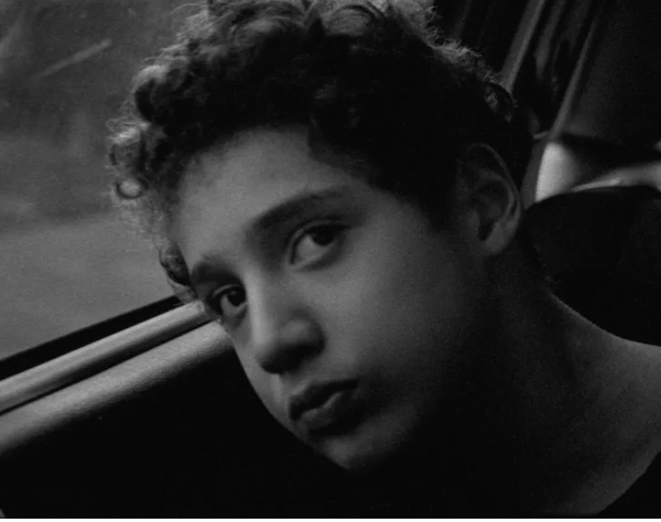
Door de ogen van…
Wat zie je de ouders doen? Welke vragen en twijfels hebben zij?
Welk beeld hebben de ouders over onderwijs? Wat wensen de ouders?

Slide 22
Inclusie vraagt actie !
Wat zijn mogelijke acties die jij als onderwijsprofessional (leerkracht of ondersteuner) kan doen om er mee voor te zorgen dat Irakli kan participeren in de klas en bij de klasgroep hoort?

Slide 23
Door de ogen van Nathan
Wat zie je Nathan doen?
Hoe kijkt Nathan naar zijn leerkracht/ klasgenoten? Wat betekent de leerkracht/ de klasgenoten voor Nathan?

Slide 24
Door de ogen van…
Wat zie je de leerkracht doen? Wat spreekt je aan in de acties die de leerkracht?
Welk beeld heeft de leraar over onderwijs?

Slide 25
De context van Nathan
Wat vind je krachtig in Nathan zijn context?
Waar zie je nog kansen om Nathan te laten participeren?

